Slide 1





Phần nhận xét
Giáo viên
Ưu điểm:

Slide 2
Phần nhận xét
Giáo viên
Hạn chế:

Slide 3


Slide 4




Kể về việc em đã làm và cảm xúc khi tham gia Hội chợ xuân.

Slide 5
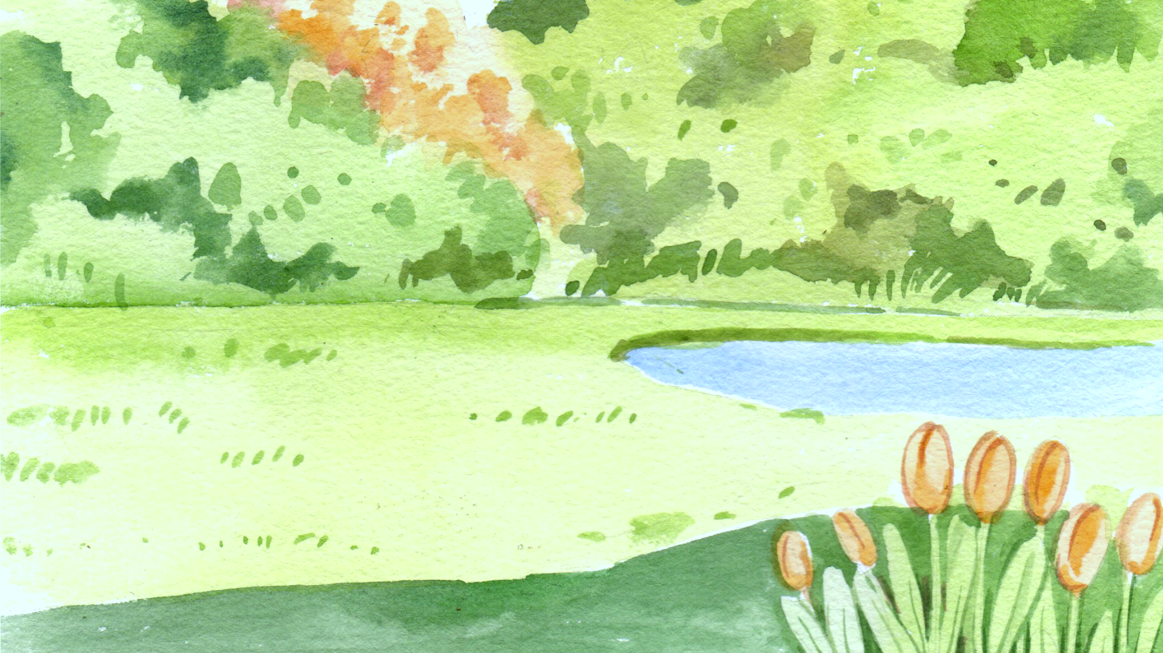

Thực hiện sắp xếp nhà cửa gọn gàng để đón Tết theo
các mức độ: 😁 🙂 ☹️

